Slide 1
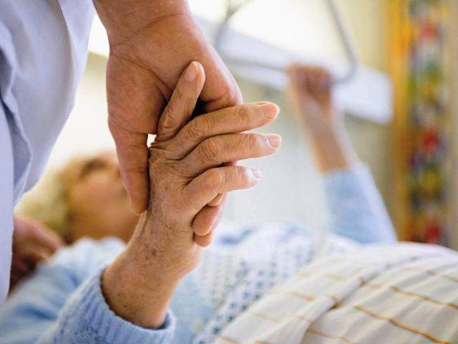
ХАНТЫ-МАНСИЙСКИЙ АВТОНОМНЫЙ ОКРУГ-ЮГРА, г. УРАЙ
БЮДЖЕТНОЕ УЧРЕЖДЕНИЕ ХАНТЫ-МАНСИЙСКОГОАВТОНОМНОГО ОКРУГА – ЮГРЫ
«УРАЙСКИЙ КОМПЛЕКСНЫЙ ЦЕНТР СОЦИАЛЬНОГО ОБСЛУЖИВАНИЯ НАСЕЛЕНИЯ»
Практика
«Школа реабилитации
и ухода»
Номинация:
«Медицинский и социальный уход, общественная забота»

Slide 2
Школа реабилитации и ухода
Целевая аудитория
Граждане пожилого возраста и инвалиды с устойчивыми ограничениями жизнедеятельности
Граждане, осуществляющие уход и (или) оказывающие надомную помощь
Граждане пожилого возраста и инвалиды из числа получателей социальных услуг, посещающих реабилитационные заезды на базе учреждения
Более 20000 чел. были охвачены мероприятиями практики в 2021– 2023 гг
Прямые благополучатели :
47 граждан пожилого возраста и 53 чел. из числа родных
(100% от выявленных граждан)
Косвенные благополучатели:
- 16 волонтеров «серебряного» возраста
- около 20 000 горожан,
охваченных информационной кампанией о реализации практики ухода в СМИ и сети интернет
Практика реализуется на базе
БУ «Урайский комплексный центр социального обслуживания населения»
г. Урай, Ханты – Мансийский автономный округ - Югра

Slide 3
3
ПРОБЛЕМЫ И ПУТИ ИХ РЕШЕНИЯ
Старение и инвалидизация населения
8 % взрослых горожан имеют инвалидность и каждый 4-ый житель г. Урая – пожилой
Слабая разработанность подходов к обеспечению родственного ухода
в малом территориально удаленном городе
Социальная изоляция пожилых и инвалидов
Потребность маломобильных граждан
в качественном родственном уходе
Внутрисемейная
напряженность
ПРОБЛЕМЫ
Реализация практики позволит:
- найти решение проблем и выработать новые, более качественные способы социального обслуживания граждан пожилого возраста и инвалидов на дому;
- обеспечить полноценную жизнь и возможность самореализации для всех участников практики;
- снимет социальную нагрузку и психоэмоциональную напряженность с ухаживающих членов семьи.
Практика
«Школа реабилитации и ухода»,
благодаря инновационным подходам
к реализации, позволяет
улучшать качество жизни маломобильных граждан,
снижать внутрисемейную напряженность,
повышать качество предоставления социальных услуг на дому
ПУТИ РЕШЕНИЯ ПРОБЛЕМЫ

Slide 4
4
ЦЕЛЕВОЙ КОМПОНЕНТ ПРАКТИКИ
ЦЕЛЬ ПРАКТИКИ
ЗАДАЧИ
Вовлечение социальных партнеров и граждан в реализацию практики
Повышение
качества жизни
и социальной адаптации маломобильных граждан за счет развития родственного ухода
Организация обучения ухаживающих (родственников, соседей, волонтеров) основам социальной реабилитации в домашних условиях
Предоставление практической помощи в уходе и психологической поддержки нуждающимся и их родственникам на дому
Информирование населения; формирование кейсов полезных материалов по организации домашнего ухода и размещение их в общем доступе

Slide 5
5
Управление практикой обеспечивается рабочей группой:
- 5 штатных сотрудников;
1 сотрудник - куратор волонтеров;
16 волонтеров «серебряного» возраста
ЗАВЕДУЮЩИЙ ОТДЕЛЕНИЕМ
УПРАВЛЕНЧЕСКИЙ
АППАРАТ
ПСИХОЛОГ
ПЕДАГОГИЧЕСКИЙ
ПЕРСОНАЛ
СПЕЦИАЛИСТ ПО СОЦИАЛЬНОЙ РЕАБИЛИТАЦИИ
РАБОЧАЯ ГРУППА
МЕТОДИСТ
ВОЛОНТЕРЫ «СЕРЕБРЯНОГО» ВОЗРАСТА
КУРАТОР ВОЛОНТЕРОВ

Slide 6
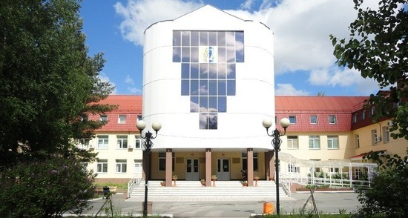
6
СОЦИАЛЬНЫЕ ПАРТНЕРЫ
ГОРОДСКИЕ ОБЩЕСТВЕННЫЕ ОРГАНИЗАЦИИ
принимают участие в проведении информирования населения о возможностях Школы ухода
БУ «УРАЙСКАЯ КЛИНИЧЕСКАЯ БОЛЬНИЦА», ИП МЕДТЕХНИКА принимают участие в реализации совместных мероприятий плана
«СЕРЕБРЯНЫЕ» ВОЛОНТЕРЫ
Проводят занятия в школе ухода. предоставляют психологическую помощь и поддержку, помогают налаживать общение и досуг на дому
ГОРОДСКИЕ СРЕДСТВА МАССОВОЙ ИНФОРМАЦИИ
городская газета «Знамя», телерадиокампания «Спектр+», сайт администрации города, аккаунты учреждения в социальных сетях принимают участие в информировании населения о возможности получения услуг по программе на базе учреждения, о возможностях волонтерской деятельности

Slide 7
7
ЭТАПЫ РЕАЛИЗАЦИИ ПРОГРАММЫ
1 ЭТАП
Подготовительный этап
Подготовка локальных документов, необходимых для реализации практики.
Информирование населения в СМИ:
- об услугах, предоставляемых в рамках практики;
- о возможности вступления пенсионеров в ряды «серебряных» волонтеров.
Набор и зачисление слушателей на занятия Школы ухода – ежемесячно.
Определение содержания обучающих мероприятий с учетом уровня подготовленности слушателя.
Отбор соответствующих методов и техник для обучения осуществлению реабилитации и абилитации на дому.
Организация взаимодействия с социальными партнерами по вопросам совершенствования надомного ухода.
2
ЭТАП
Практический этап
Проведение подготовки ухаживающих граждан на занятиях Школы ухода.
Размещение информации о проводимых мероприятиях в сети интернет и в городских СМИ.
Организация домашнего визитирования с предоставлением волонтерской помощи ухаживающим родственникам
3 ЭТАП
Итоговый этап
Социологические исследования: анкетирование с целью выявления уровня удовлетворенности родственников, а так же самих старших (благополучателей и «серебряных» волонтеров) услугами родственного ухода
Проведение мониторинга эффективности реализации мероприятий практики.
Осуществление мониторинга эффективности реабилитационных мероприятий.

Slide 8
НАПРАВЛЕНИЯ РАБОТЫ В РАМКАХ ПРАКТИКИ
Информационно – просветительское направление
Организация домашнего визитирования
Организация обучения ухаживающих

Slide 9
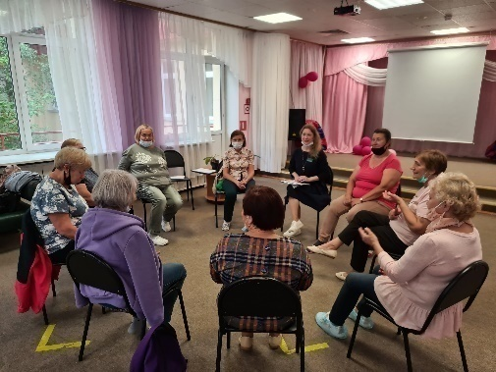
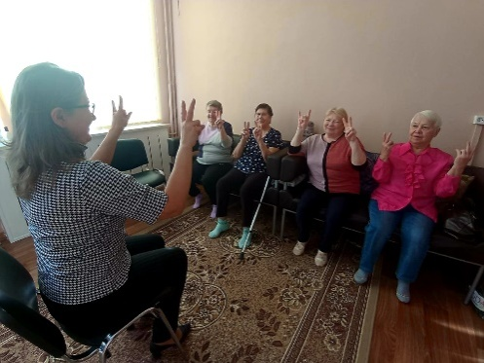
РЕАЛИЗАЦИЯ НАПРАВЛЕНИЙ РАБОТЫ В РАМКАХ ПРАКТИКИ
Информационно – просветительское направление
Цель занятий - повышение уровня информированности самых старших в области сохранения физического и психического здоровья путем обучения навыкам контроля за физическими показателями здоровья, профилактики заболеваний и сохранения активного образа жизни

Slide 10
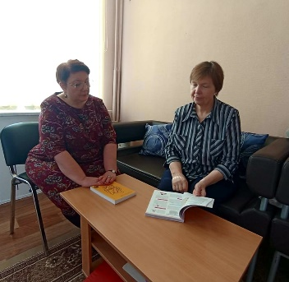
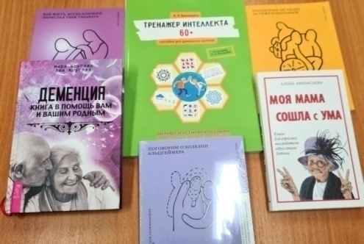
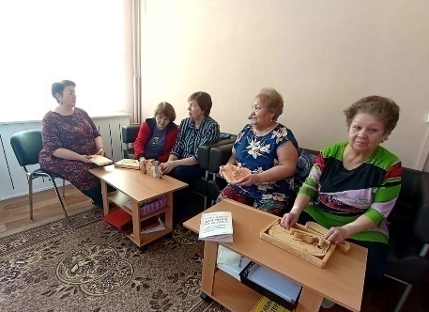
РЕАЛИЗАЦИЯ НАПРАВЛЕНИЙ РАБОТЫ В РАМКАХ ПРАКТИКИ
Организация деятельности Школы реабилитации и ухода
Цель – повышение качества жизни маломобильных граждан за счет формирования новых навыков и умений ухаживающих

Slide 11
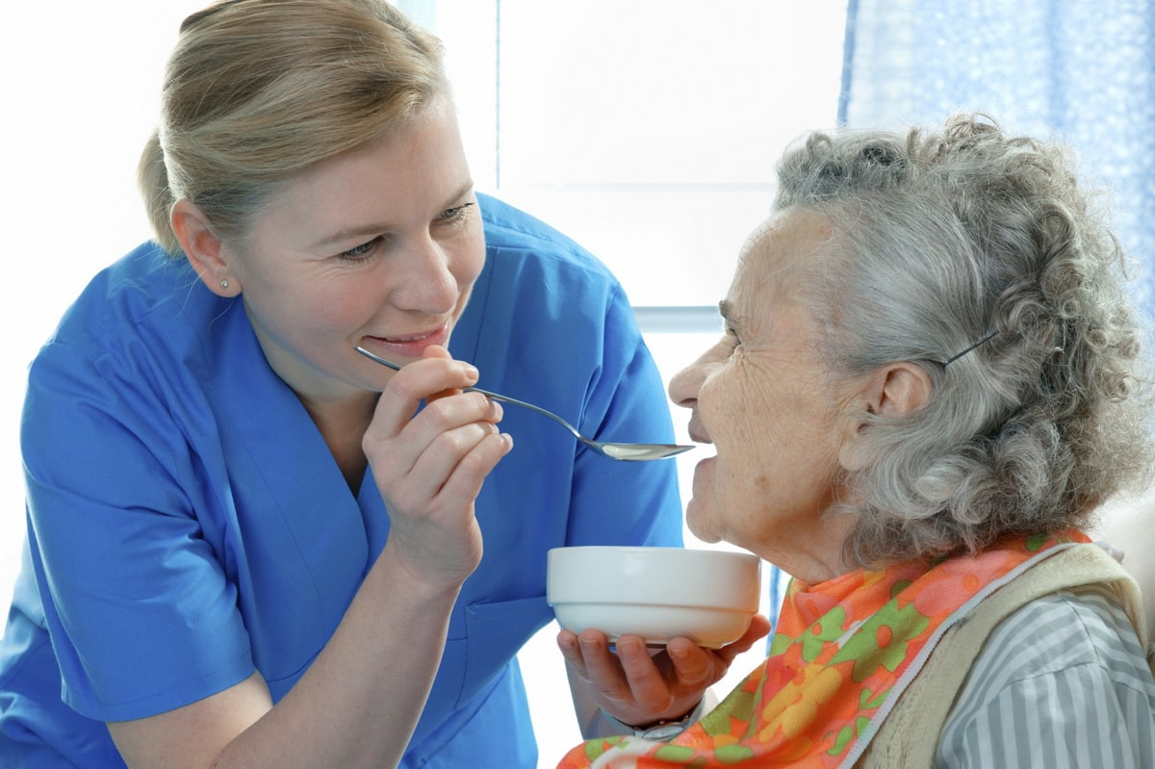
РЕАЛИЗАЦИЯ НАПРАВЛЕНИЙ РАБОТЫ В РАМКАХ ПРАКТИКИ
Организация домашнего визитирования
Цель – повышение качества жизни и социальной адаптации маломобильных граждан за счет организации непрерывности и доступности социального ухода на дому с привлечением ресурсов социального партнерства и «серебряных» волонтеров

Slide 12
12
РЕЗУЛЬТАТЫ ВНЕДРЕНИЯ ПРАКТИКИ
КОЛИЧЕСТВЕННЫЕ ИЗМЕНЕНИЯ
КАЧЕСТВЕННЫЕ ПОКАЗАТЕЛИ
100% маломобильных граждан получают необходимую помощь на дому и удовлетворены результатом ( по результатам опроса)
100 % ухаживающих используют на практике знания из обучающих занятий Школы реабилитации и ухода ( по результатам опроса)
100% ухаживающих родственников отметят улучшение психологического климата в семье ( по результатам опроса)
Апробирована модель сетевого взаимодействия с социальными партнерами для развития системы надомного ухода;
За три года реализации практики социальные услуги в группе ухода предоставлены для 47 чел. Динамика обслуженных граждан составляет: 2020 – 2 чел., 2021 – 21 чел., 2022 – 24 чел.
Косвенными благополучателями стали около 20 000 чел.:
- 8 социальных партнеров практики;
- около 20 000 жителей и гостей города, охваченных информационной кампанией о реализации практики ухода в СМИ и сети интернет;
- 16 волонтеров «серебряного» возраста.
Улучшение качества жизни граждан пожилого возраста и инвалидов за счет предоставления качественных услуг по уходу, интеграции в общество, налаживания адаптации и взаимодействия как с членами семьи, так и с приходящими на помощь волонтерами
Улучшение психоэмоционального статуса граждан пожилого возраста и инвалидов, а также членов их семей
Формирование общественного мнения о возможностях продления периода активного долголетия через транслирование позитивных практик самопомощи и взаимопомощи в организации ухода за гражданами старшего поколения и инвалидами
ПРЕДСТАВЛЕННАЯ ПРАКТИКА ДАЕТ ВОЗМОЖНОСТЬ ТИРАЖИРОВАТЬ ПРИЕМЫ, МЕТОДЫ, ЭФФЕКТИВНЫЕ ТЕХНОЛОГИИ И МНОГОКРАТНО ПОВТОРЯТЬ ИХ, А ТАКЖЕ ПРИМЕНЯТЬ В АНАЛОГИЧНЫХ ОБСТОЯТЕЛЬСТВАХ В ДРУГОЙ СОЦИАЛЬНОЙ СИТУАЦИИ ИЛИ ПРОЦЕССЕ, В ДРУГОМ ТЕРРИТОРИАЛЬНОМ ОБЪЕКТЕ (РАЙОНЕ, МУНИЦИПАЛИТЕТЕ).

Slide 13
РАСПРОСТРАНЕНИЕ, ТИРАЖИРОВАНИЕ УСПЕШНОГО ОПЫТА
Практика - победитель всероссийского конкурса - 2023
социальных мини – проектов
и поддержана Благотворительным фондом Тимченко совместно с благотворительным фондом «Хорошие истории»
(грантовая поддержка – 199 542 тыс.руб)
- 2 доклада представлены на окружном уровне
более 20 публикаций размещено в официальных аккаунтах Учреждения;
в аккаунте заместителя главы города Урай по социальным вопросам
- поддержана
Депутатом
Тюменской областной Думы (сумма благотворительной поддержки
– 110 тыс. руб)
Опубликованы статьи
в профессиональном научно – практическом и методическом журнале «Социальное обслуживание»;
в журнале «Работник социальной службы»

Slide 14
ВНЕДРЕНИЕ СОВРЕМЕННЫХ СТАЦИОНАРОЗАМЕЩАЮЩИХ ТЕХНОЛОГИЙ – ПЕРСПЕКТИВНАЯ ФОРМА ОРГАНИЗАЦИИ СОЦИАЛЬНОЙ ПОМОЩИ НАСЕЛЕНИЮ, НАПРАВЛЕННАЯ НА ОХРАНУ ЗДОРОВЬЯ И РЕАБИЛИТАЦИЮ МАЛОМОБИЛЬНЫХ ГРАЖДАН,
А ТАКЖЕ НА СОЗДАНИЕ УСЛОВИЙ ДЛЯ ПРЕДУПРЕЖДЕНИЯ РАЗЛИЧНЫХ СОЦИАЛЬНЫХ ПРОБЛЕМ
БУ «Урайский комплексный центр социального обслуживания населения»
Телефон: 8(34676) 20-200
E-mail: uraykcson@admhmao.ru
Аккаунты учреждения в социальных сетях:
ВКонтакте https://vk.com/ukcson
Одноклассники https://ok.ru/ukcson

